Slide 1
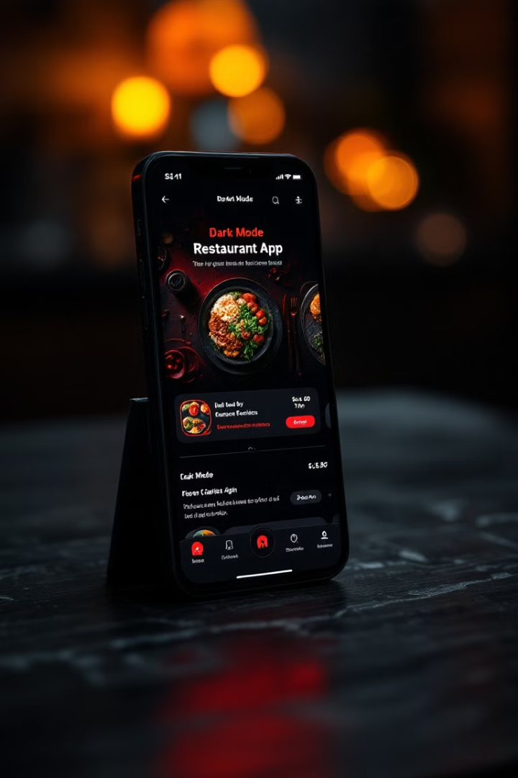
TuMesaYa: Revolucionando las Reservas en Restaurantes
Presentación para inversores. Exploraremos cómo TuMesaYa transformará la experiencia de reservas en restaurantes.
P-webdev lidera este proyecto. Su experiencia en aplicaciones para restauración es clave.

Slide 2
Resolviendo la Frustración de las Reservas
Problema
Impacto
Reservar mesa es complicado. Llamadas interminables, apps confusas, disponibilidad incierta. Esto frustra a clientes y restaurantes.
TuMesaYa simplifica reservas. Aumenta la ocupación de restaurantes. Mejora la satisfacción del cliente. Genera lealtad a la marca.

Slide 3
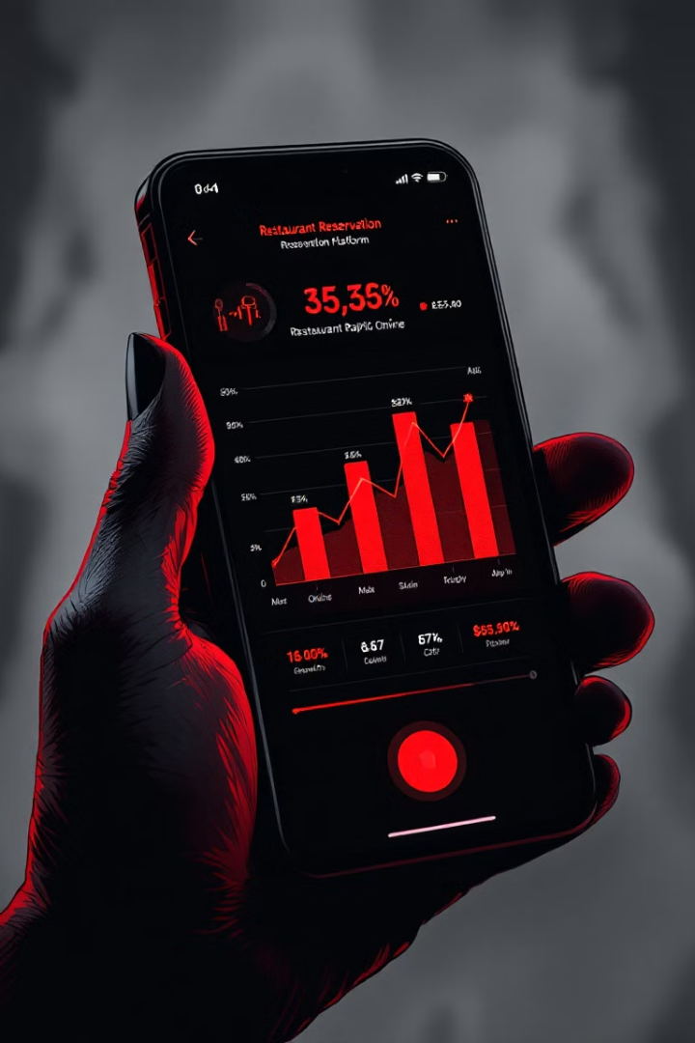
Un Mercado Listo para la Innovación
1
Panorama Actual
2
Necesidades Clave
El mercado de reservas online crece. La competencia es fuerte. Pero hay necesidades sin cubrir.
Experiencia de usuario intuitiva. Información precisa y en tiempo real. Opciones de personalización avanzadas.
3
Oportunidad
TuMesaYa ofrece una solución superior. Se centra en la simplicidad y la eficiencia. Supera las limitaciones actuales.

Slide 4
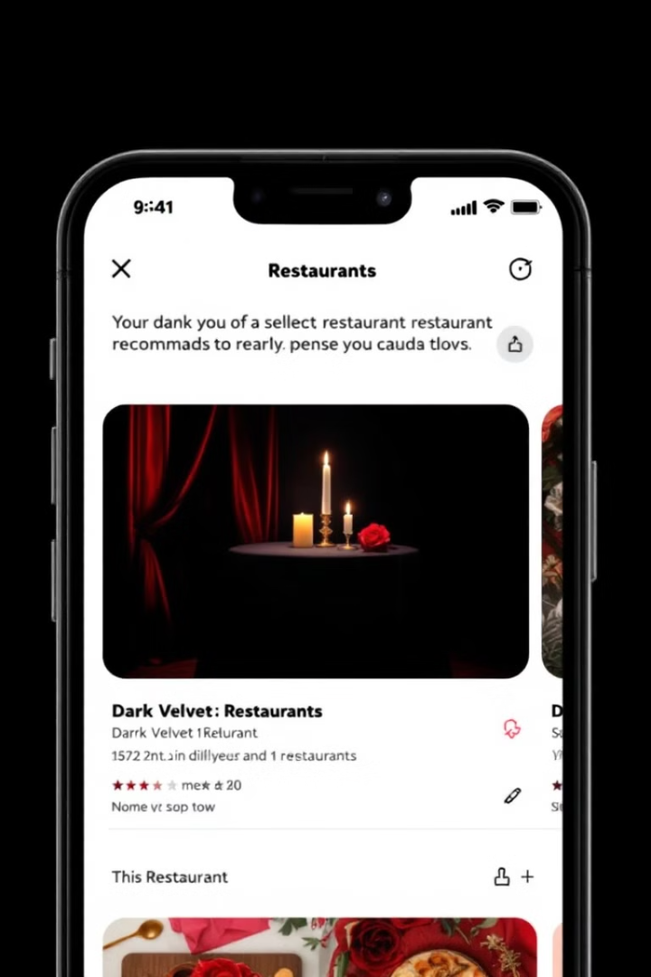



TuMesaYa: La Diferenciación Clave
Intuitiva
En Tiempo Real
Personalizada
Interfaz amigable. Fácil de usar para todos los usuarios. Sin curva de aprendizaje.
Disponibilidad actualizada al instante. Evita confusiones y frustraciones. Información precisa.
Opciones de preferencias. Alergias, gustos, ubicaciones. Una experiencia a medida para cada cliente.

Slide 5
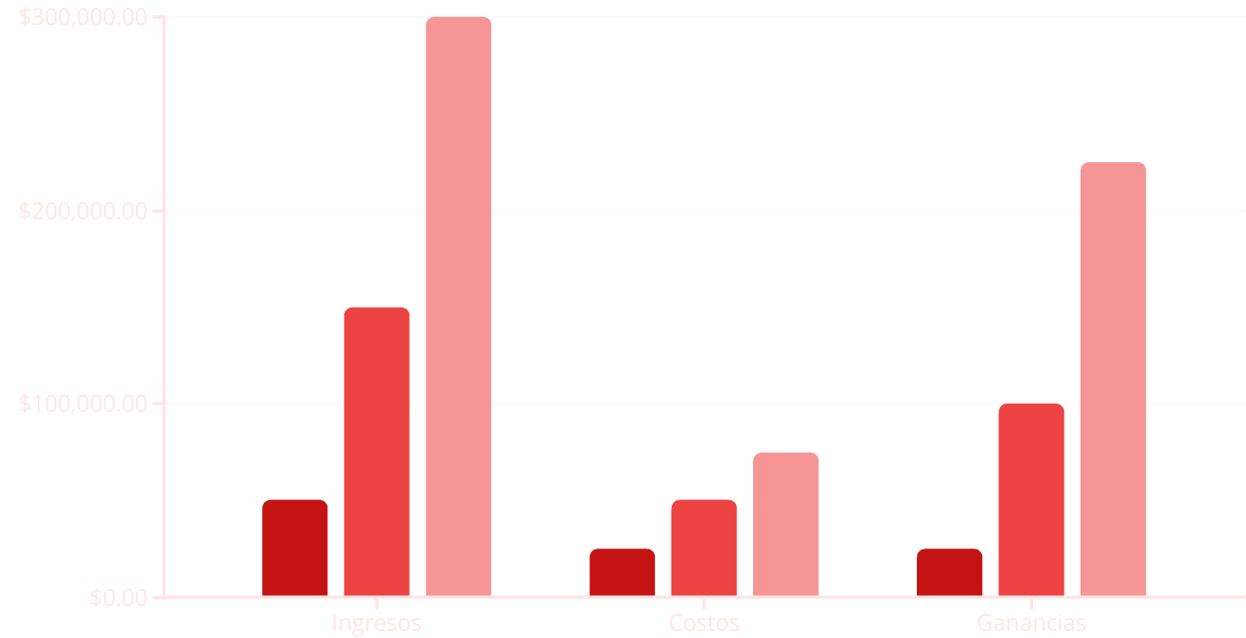
Viabilidad Económica: Un Negocio Rentable
Año 1
Año 2
Año 3
Modelo de ingresos basado en comisiones. Proyección de crecimiento constante. Retorno de inversión atractivo para inversores.

Slide 6




Viabilidad Técnica: Tecnología de Vanguardia
Desarrollo
Equipo experimentado en P-webdev. Uso de lenguajes y frameworks modernos. Escalabilidad garantizada.
Infraestructura
Servidores en la nube. Alta disponibilidad y seguridad. Protección de datos sensibles.
Integración
API abierta para restaurantes. Fácil integración con sistemas existentes. Amplia compatibilidad.

Slide 7

Viabilidad Legal: Cumplimiento Normativo
Protección de Datos
Condiciones de Uso
Licencias
Cumplimiento de la RGPD. Políticas claras y transparentes. Seguridad de la información personal.
Términos y condiciones definidos. Protección de derechos de usuarios y restaurantes. Evita conflictos legales.
Licencias de software y permisos necesarios. Operación legal y sin riesgos. Cumplimiento de regulaciones.

Slide 8
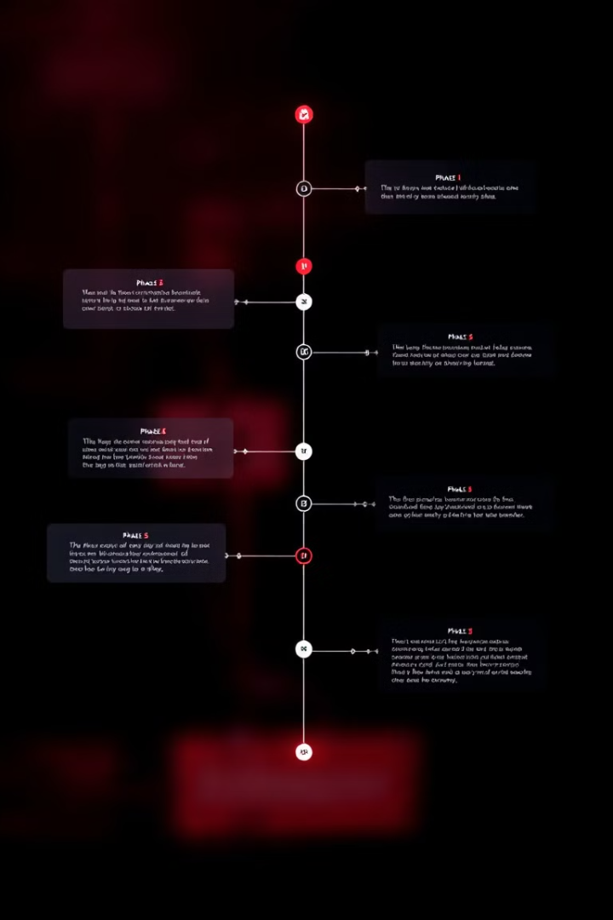
Plan de Trabajo y Cronograma Detallado
1
Fase 1
Desarrollo de la app. Diseño de interfaz y programación. Pruebas y ajustes iniciales.
2
Fase 2
Captación de restaurantes. Acuerdo con socios estratégicos. Integración de datos y menús.
3
Fase 3
Lanzamiento y promoción. Campaña de marketing digital. Atracción de usuarios y clientes.
4
Fase 4
Análisis y mejora continua. Recopilación de feedback y optimización. Nuevas funcionalidades.

Slide 9
Gestión de Riesgos: Prevención y Mitigación
Riesgo 1
1
Competencia intensa. Estrategia: diferenciación y marketing efectivo.
Riesgo 2
2
Aceptación limitada. Estrategia: incentivos y experiencia de usuario.
Riesgo 3
3
Problemas técnicos. Estrategia: pruebas exhaustivas y equipo experto.
Identificación proactiva de riesgos. Plan de mitigación detallado. Protección de la inversión y el proyecto.

Slide 10
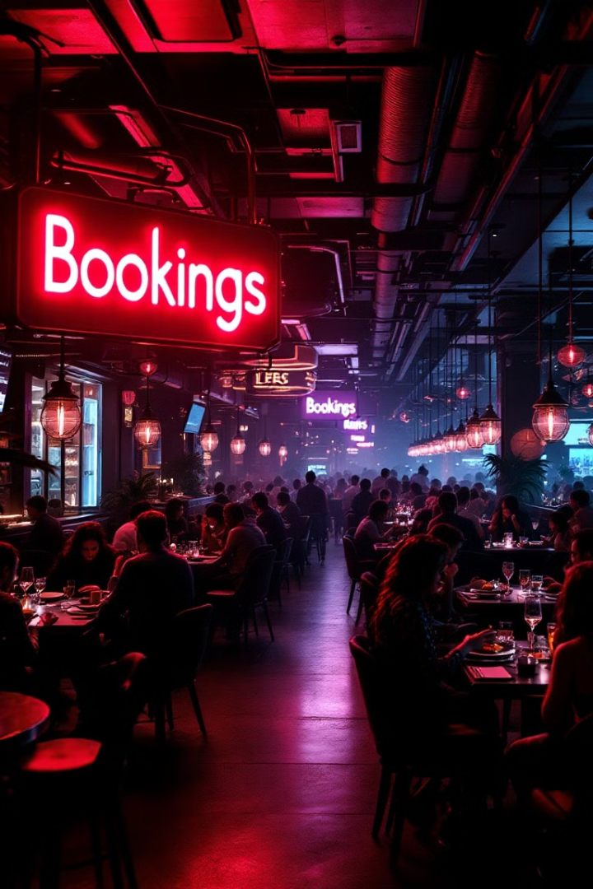
TuMesaYa: El Futuro de las Reservas
TuMesaYa es la solución innovadora. Simplifica la experiencia. Aumenta la rentabilidad. Estamos listos para transformar el mercado. Solicitamos su inversión para impulsar este proyecto. Juntos, podemos crear el futuro de las reservas. Gracias por su tiempo y atención.
EQUIPO TÉCNICO
Maria Dolores Martínez Saura
Monika Ventsislavova Borisova
Daniel Guedea Guijarro
Andrés Alejandro Mendoza Kohn

